Slide 1


An Empirical Study of Language features usage in C/C++
Compilation principle
REPORT
2024
报告成员：王志成、余淼、龚劲铭 报告日期：2024/1/22

Slide 2
Contents
1
Topic Introduction
2
Tools & Design
3
Experiment Implementation
4
Result & Analysis
5
Outlook & Prospect

Slide 3
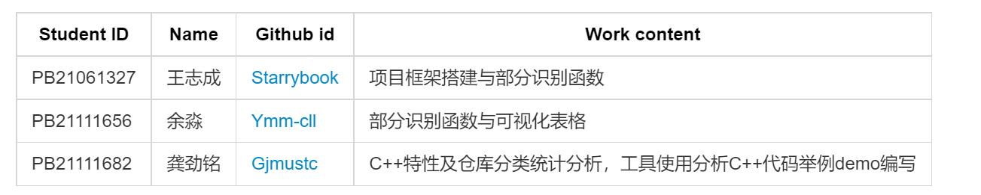
Member Introduction
/00

Slide 4
Topic Introduction
/01
本项目旨在分析目标语言C/C++的各项语言特性和机制在开源项目中的使用情况，在实现中将目标特性划分为了若干个类别，并在每一类别中选取了相应的若干特征项；继而利用CCScaner对一批开源项目仓库进行了统计分析，得到统计结果，并做进一步的分析与讨论，以加深对这一经典语言的诸多特性的理解。

Slide 5
01/Topic Introduction
Category
F1
F2
F3
F4
F5
F6
F7
F8
Template &
Modular Programming
Memory Management
Polymorphism &
Overloading
Function
Concurrency &
Multithreading
Exception Handling
Reference Control
Type System

Slide 6
C++ Features
01/Tools & Design
Template & Modular Programming | Standard Template Library (STL) | template 范式 | lambda表达式 | using namespace | Macro宏中的##拼接
Concurrency &Multithreading | thread_local | votatile
Memory Management | 析构函数~function | Smart Pointers | 直接初始化:T 对象 ( 实参 )
Exception Handling | Try-Catch Blocksnoexcept 说明符 | noexcept 说明符
Polymorphism & Overloading | Nested Class | Operator Overloading | virtual&override&final | Polymorphic Type Conversion | function overloading
Reference Control | using | this | friend友元声明
Function | 可变参数（argc,argv) | 变长实参（...）
Type System | typedef | union | decltype | using | votatile | constexpr

Slide 7
DataSet
01/Tools & Design
操作系统 | torvalds/linux | 网络通信 | chromium/chromium
软件工程 | facebook/react-native | 量子计算 | eclipse/xacc
AI与机器学习 | tensorflow/tensorflow | 自动化 | FreeCAD/FreeCAD
加密系统 | openssl/openssl | 编码技术 | PointCloudLibrary/pcl
数据库 | mysql | 开发工具 | swift
游戏开发 | godotengine/godot
编译系统 | llvm/llvm-project
嵌入式 | rogerclarkmelbourne/Arduino_STM32

Slide 8
Tools & Design
/02
我们所考虑的工具均是`python`库的形式，即以`python`语言为基础，其原因是`python`具有脚本语言特有的便捷性，此外对于数据的分析与处理也具有很好的支持。
Tools for generating trees:
`pycparser`、`pygccxml`、`lib-clang`、`Tree-sitter`……

Slide 9
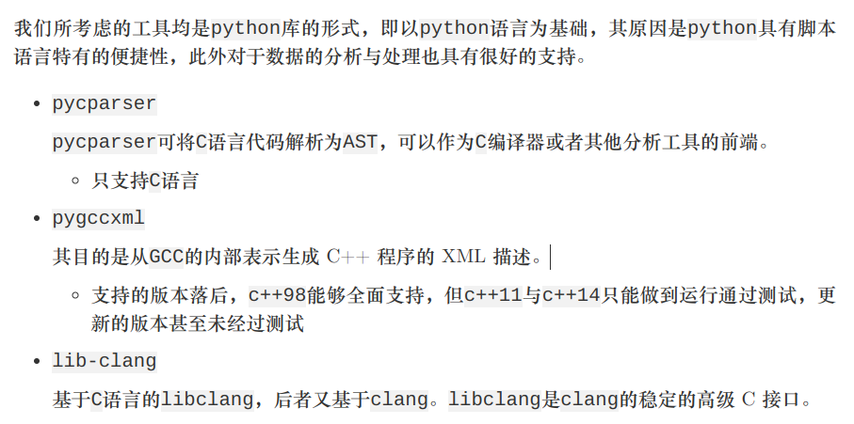
Tool selection
02/Tools & Design

Slide 10
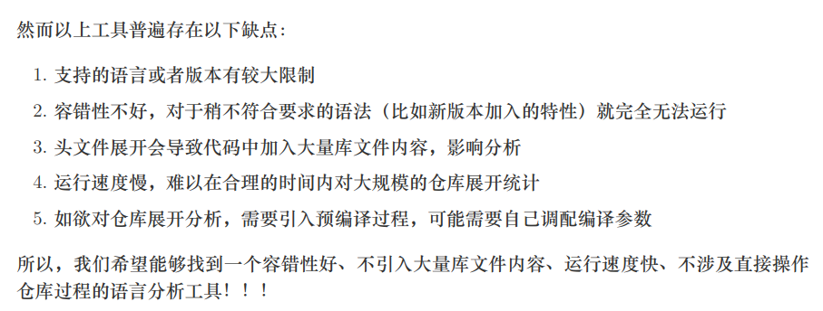
Tool selection
02/Tools & Design

Slide 11
Why Tree-sitter：Tree-sitter 是一个解析器生成器工具和增量解析库。 它可以为源文件构建具体的语法树，并在源文件编辑时有效地更新语法树。
02/Tools & Design
只要在相同的框架下简单更改项目核心文件`ccscaner.py`中的树访问逻辑与`cctable.py`中的特征表条目，就可以轻松移植到其他语言特性研究。
普适性好
结合`query`查询与`cursor`的方式可以实现目标信息的快速提取，因而有能力对较大型的仓库进行分析
分析快捷
容错性极佳，对于语法错误或者不支持的语法只会造成`ERROR`结点并在分析时被忽略。
鲁棒性好
依赖项少
只需要编译生成一个针对目标语言的动态链接库，并在`python`中安装对应库即可运行。
不会由于头文件展开导致代码中加入大量库文件内容；不需要针对仓库单独配置编译参数。
不引入预编译过程

Slide 12
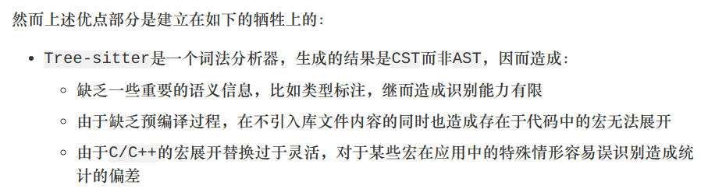
Tool selection
02/Tools & Design

Slide 13
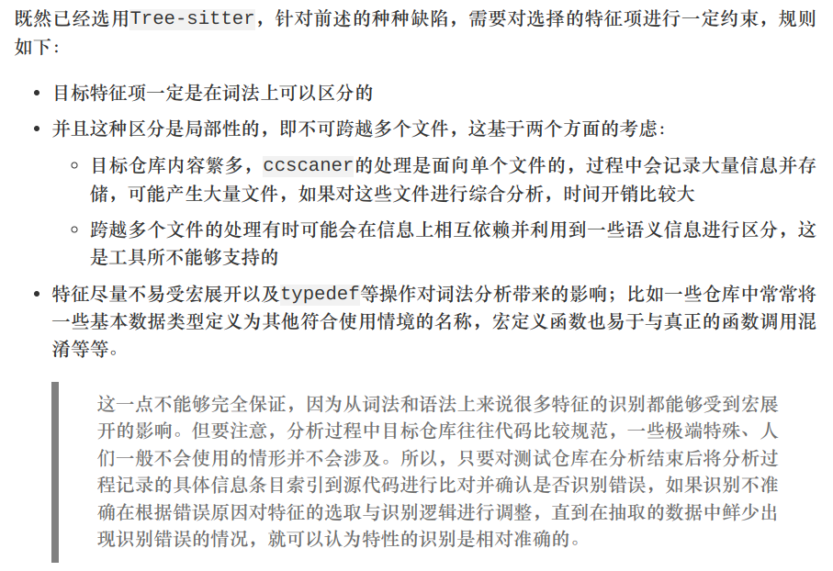
Tool selection
02/Tools & Design

Slide 14
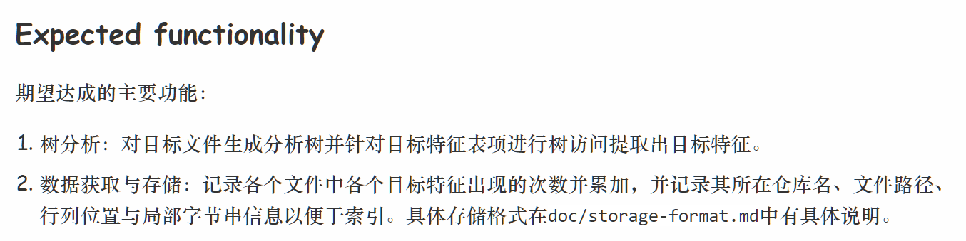
Project Structure
02/Tools & Design

Slide 15
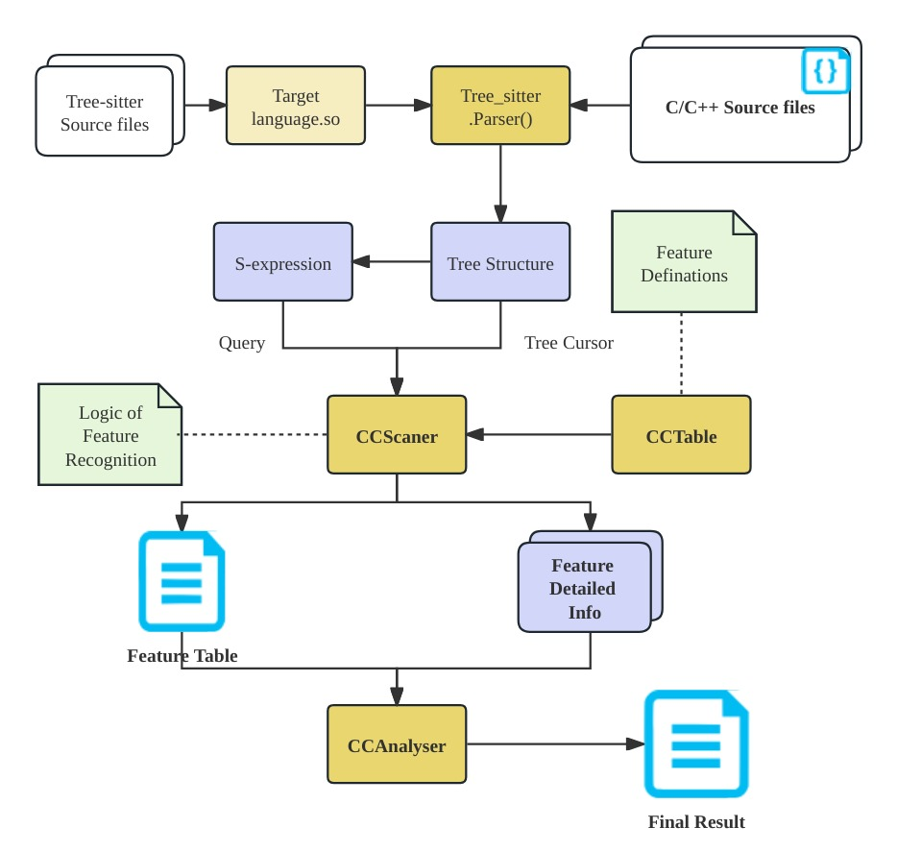
Project Structure
02/Tools & Design

Slide 16
Project Structure
02/Tools & Design
Preliminary preparation
利用`Tree-sitter`中对应语言部分的源码编译出动态链接库，作为`Parser`的输入。
利用`Parser`分析仓库中的 C/C++ 源代码文件得到树形结构，获得根节点。
对树中的每一个结点，获取到其代表的词法单元对应的行列坐标范围的字节串，以及这一部分字串的词法结构，其存储结构是S-表达式。
Mid-term data processing
基于特征表条目确定项目核心类`CCTable`的内容，其中包括：各个表项的定义、 统计基数的定义与处理、存储文件的维护与更新。
使用核心分析脚本`CCScaner`进行树结构分析，寻找目标特性。
Post analysis
基于 CCScaner 对仓库中大量文件的分析结果进行分析，构想是采用一个 CCAnalyser 完成汇总分析和对可能跨文件的特征进行统计并预留了接口。
统计出 Final Result ，以供最终的汇总分析。

Slide 17
Experiment Implementation
/03
确定分析方法及分析流程，介绍实验实现细节部分。

Slide 18
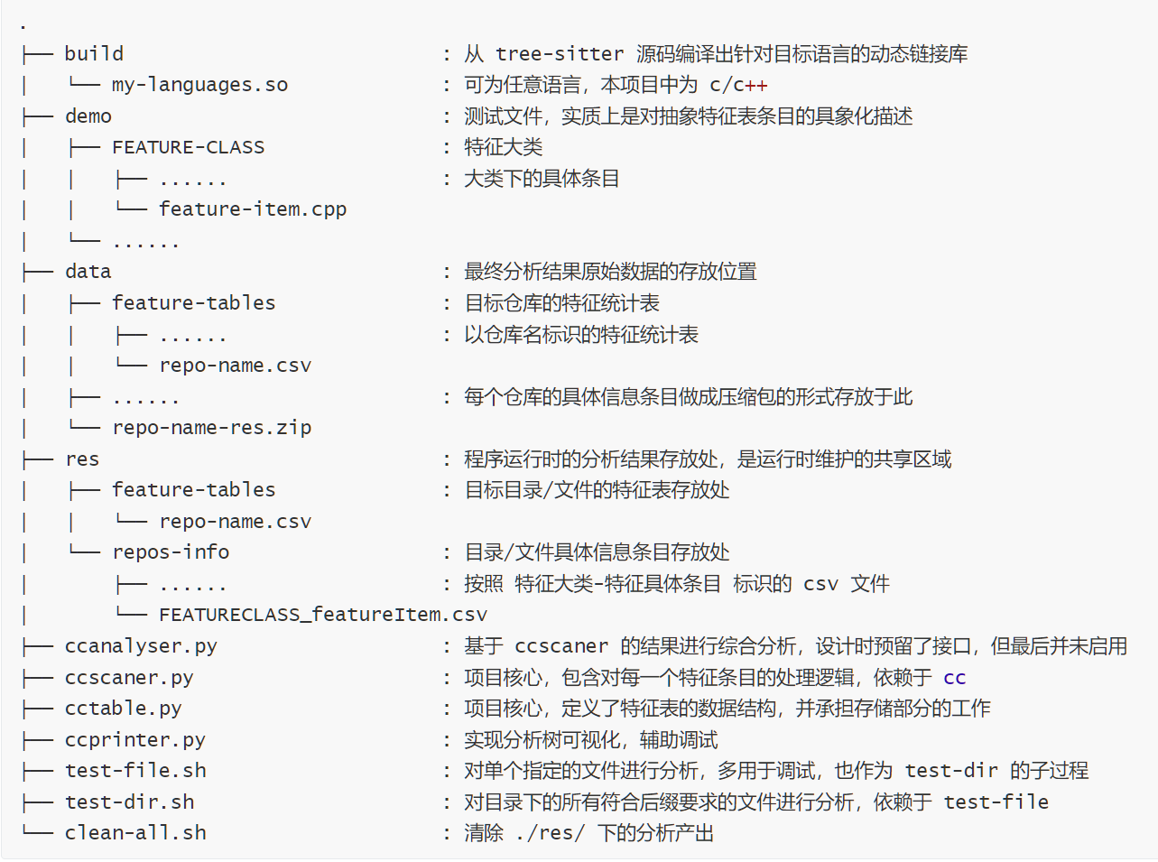
Implementation of CCScaner
03/Experiment Implementation

Slide 19
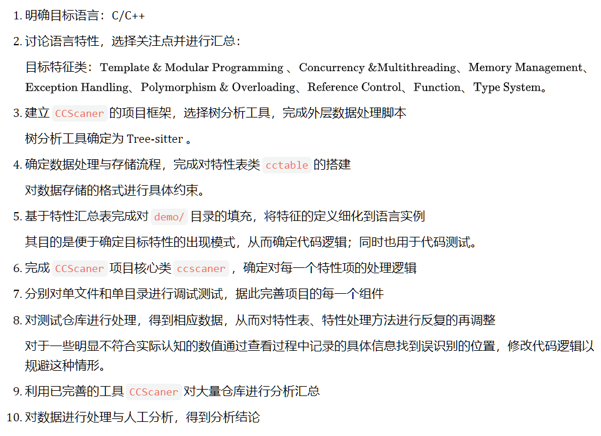
Implementation Route
03/Experiment Implementation

Slide 20
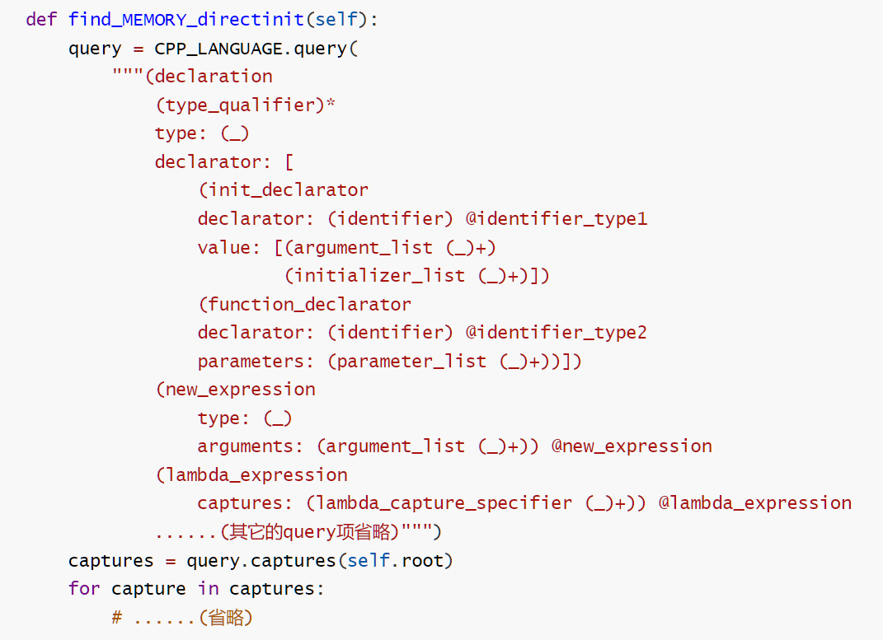
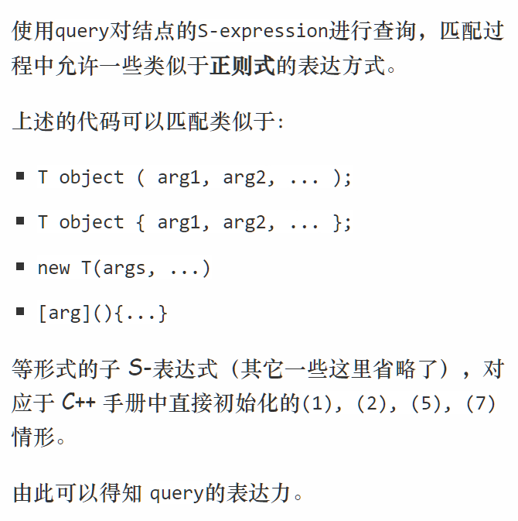
Analysis methods
03/Experiment Implementation

Slide 21
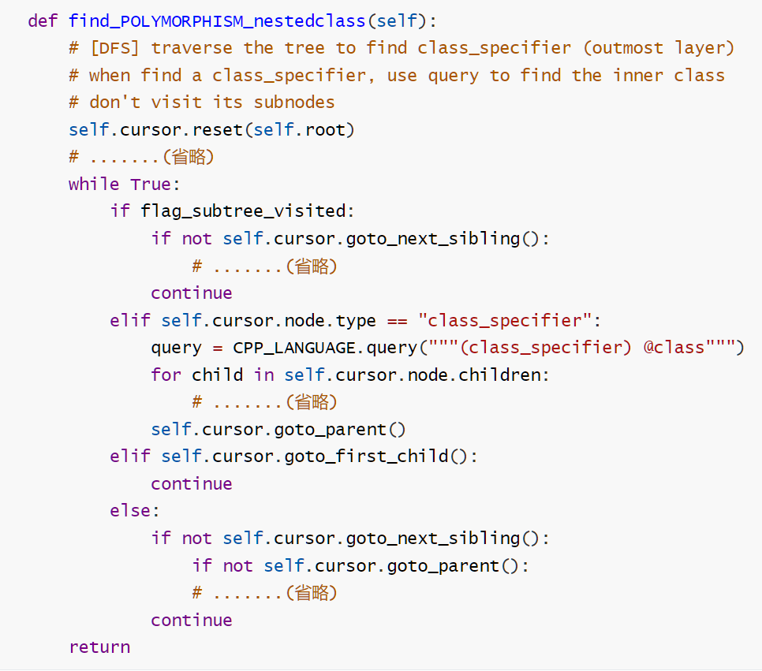
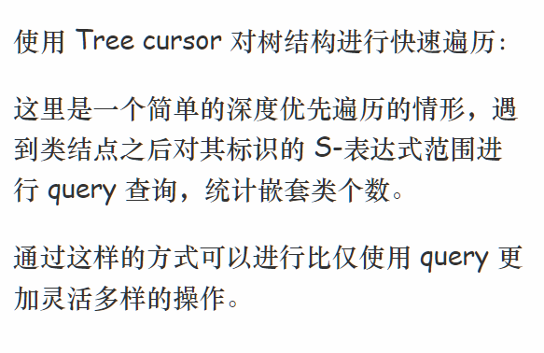
Analysis methods
03/Experiment Implementation

Slide 22
Result & Analysis
/04
得到原始计数数据后进行分类统计，并对统计结果进行初步直观分析。

Slide 23
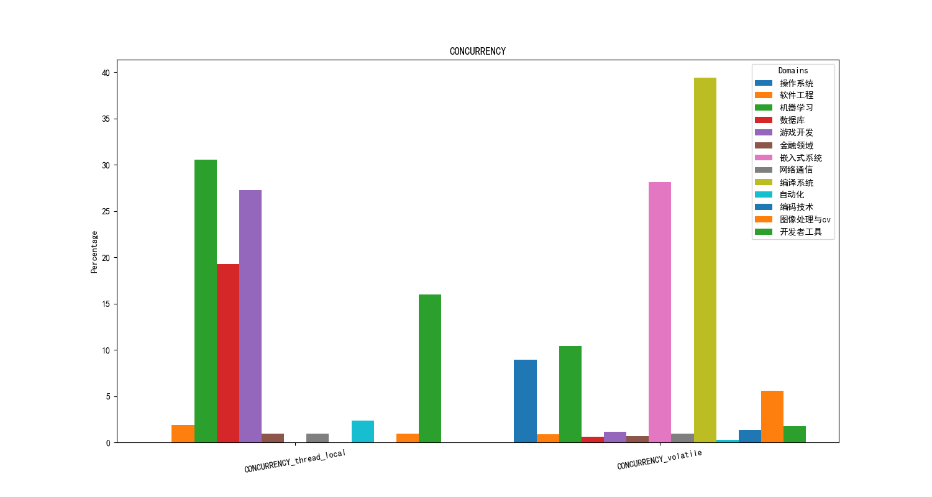
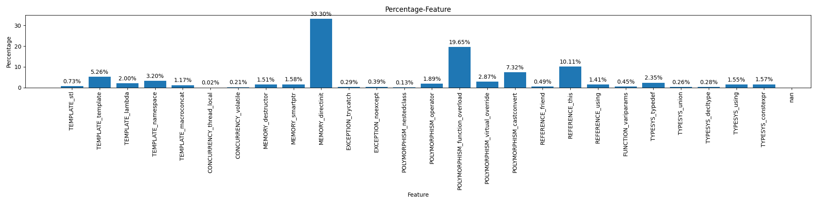
可视化
04/Result & Analysis
方式：
特征为x轴，占比为y轴，画并列柱状图（python的matplotlib库）
1. 更直观的看出比例
2. 同类特征的对比
3. 总计和分领域

Slide 24
统计总分布
04/Result & Analysis
内存优化中的直接初始化和多态中的函数重载是最普遍被使用的C++高级特性，说明在实际编程中语言使用者更喜欢语法简单、内存开销小、且在运行时可复用性高的编程特性。
除直接初始化外，TEMPLATE模版编程类和POLYMORPHISM多态类占据了特征计数的主要比例，说明大多数C++ developers能抓住并使用C++最突出的核心特性。
COCURRENCY并发类和EXCEPTION异常处理类占比较小，说明在考察的仓库语料中，对C++并行加速、存储生存期等这种与底层硬件控制相关的特性使用较少，体现了高级语言的封装性；同时大部分的单文件中对异常情况的处理较少较简单，程序的健壮性有待提高。
POLYMORPHISM_nestedclass、REFERENCE_friend、REFERENCE_using、FUNCTION_variparams这几种C++支持的特殊用法在实际编程中使用率较小，都容易在实际运行中提高程序出错风险。

Slide 25
统计按领域分布
04/Result & Analysis
thread_local:与线程加速有关的特性在机器学习、数据库、游戏开发这些对运行性能或实时性要求极高的领域。
volatile：与数据存储生存期控制有关的特性在编译系统和嵌入式系统这些与底层硬件设计息息相关的系统软件领域。

Slide 26
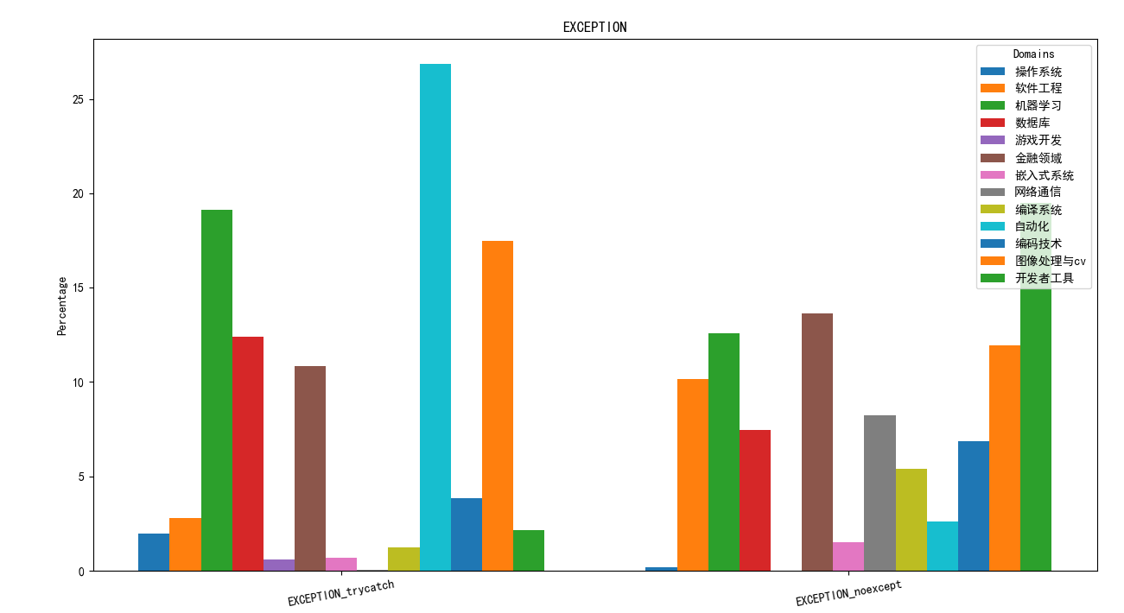
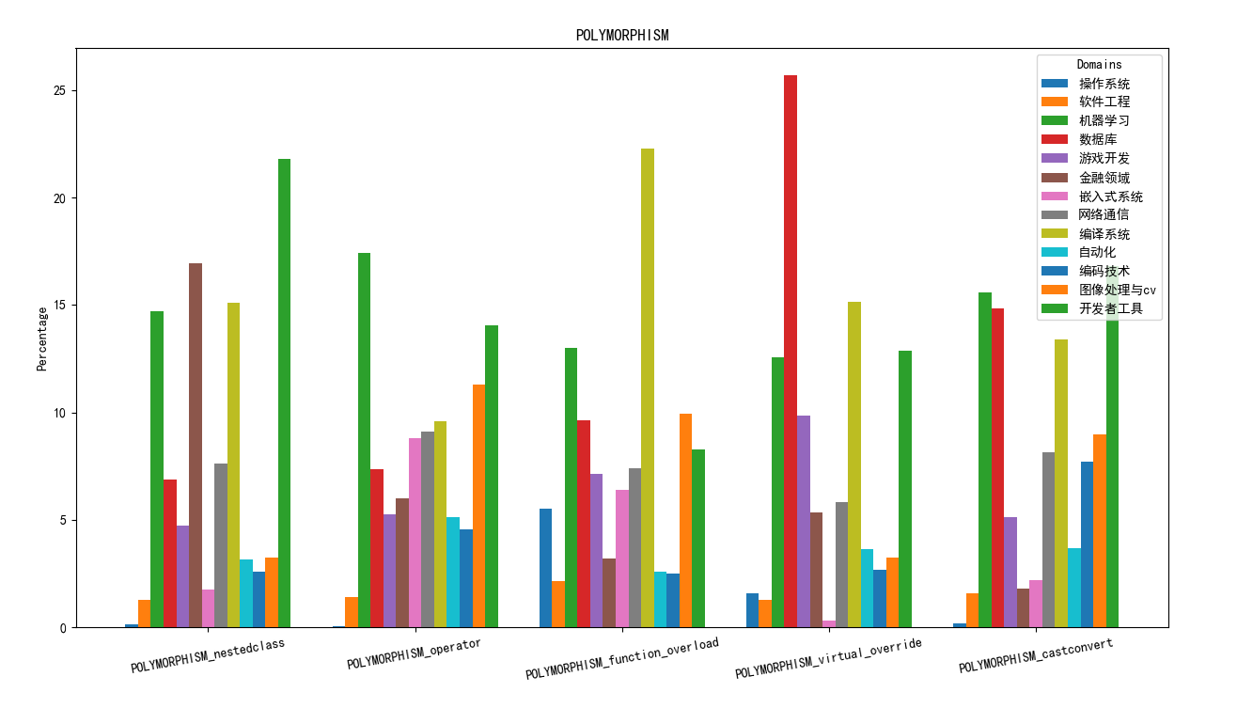
统计按领域分布
04/Result & Analysis
operator 运算符重载在机器学习和开发中工具中使用较多，通过重载运算符，开发人员可以编写更具表达力和简洁性的代码，从而更容易处理复杂的数据结构和算法。
虚函数重写在数据库和编译系统中使用较多
try-catch:在机器学习、自动化和计算机视觉领域使用try-catch异常控制较多，这可能是由于在这些领域的出错代价较高，设计者一般会力求降低产品在实际运营中的出错率。

Slide 27
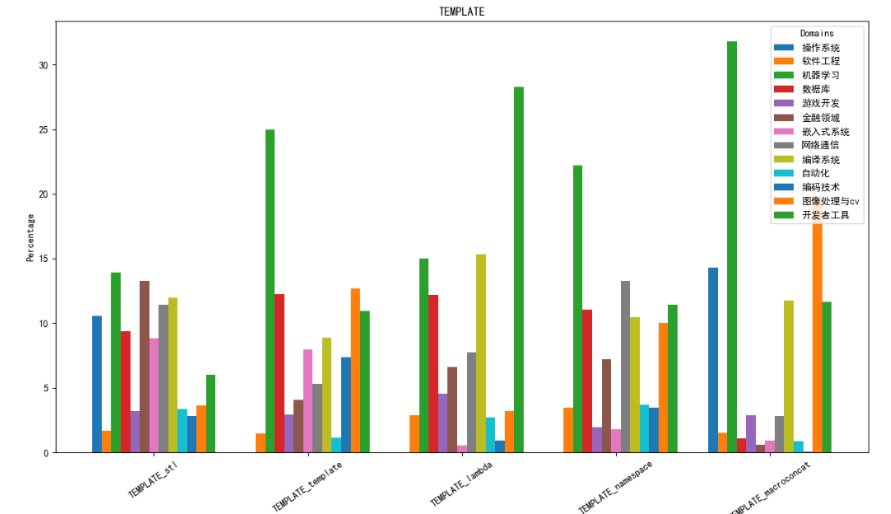
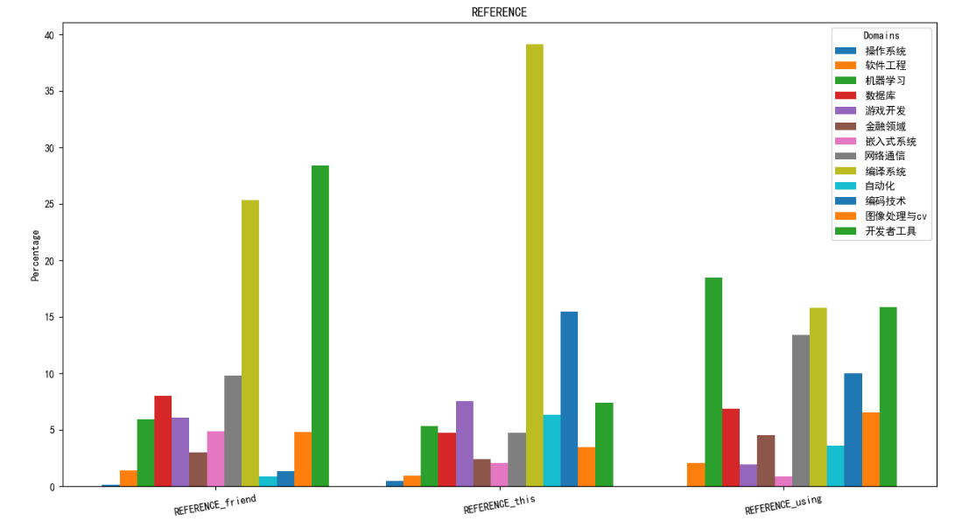
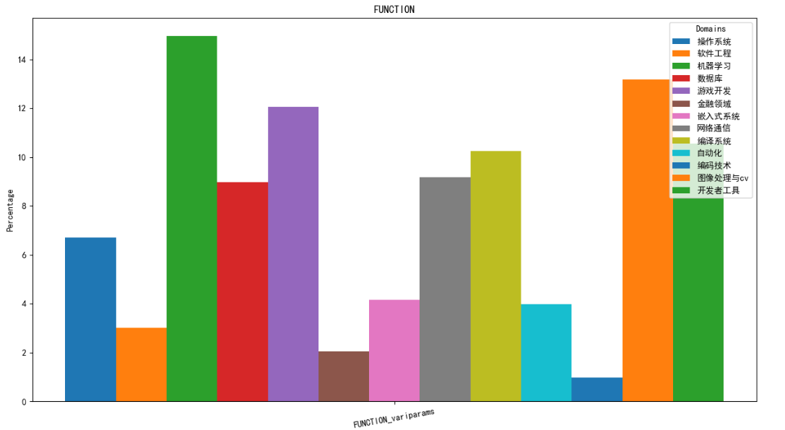
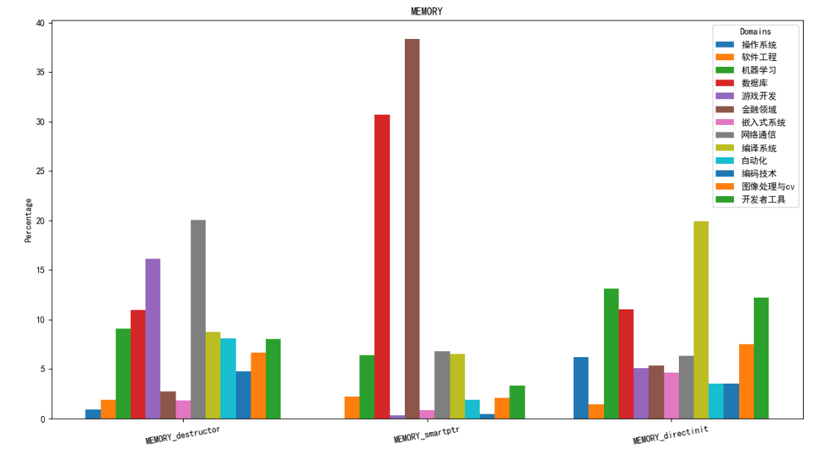
统计按领域分布
04/Result & Analysis

Slide 28
Outlook & Prospect
/05

Slide 29
05/Outlook & Prospect
增加辅助性语法分析：在提取特性时引入`pygccxml`/`libclang`进行辅助性的语法分析得到 AST，从而能够对特性实现更加准确的捕捉
优化宏处理：借助预编译过程解决宏展开对特性识别的干扰问题
并行加速：CCScaner 可以通过并行化的方式加速以解决引入语法分析与预编译过程后分析速度慢的问题
迭代分析：对项目进行迭代，根据数据分析的结果对原有的特性项与识别逻辑进行反思与改进（探索时拟定的特征项可能不够精炼），从而得到更具代表性的特性与更有效的识别逻辑
对语言使用特性和模式的深入探索：基于项目分析得到的数据的讨论可以更加深入，并与一些其它语言的相关研究进行对照
……

Slide 30
Thanks for Watching!
THANKS

